Slide 1
C4182
Biochemie II
11-Principy metabolických regulací
FRVŠ 1647/2012

Slide 2
Obsah
Principy metabolických regulací, úrovně.
Mechanismy (kinetická, efektory, regulace konečným produktem, allosterie, kooperativita, Hillova rovnice).
Molekulové základy hormonální regulace, hierarchie a struktura.

Slide 3
Regulace metabolismu
Obecné principy (Norbert Wiener – kybernetika)
  příjem signálu
  vyhodnocení
  odezva
Úrovně regulace – rychlost a efektivita odezvy

Slide 4
Regulace metabolismu
Regulace na enzymové úrovni - rychlá odezva
Michaelisovskou kinetikou – rychlá odezva
  hexokinasa K_{m} ≅ 10^{-4 M}
  glukokinasa K_{m} ≅ 10 mM
Inhibicí či aktivací produktem
Zpětnou vazbou - allosterie negativní x pozitivní
Řídícími enzymy v cyklech
  citrátový cyklus - ICDH
  glykolýza - PFK
Kovalentní modifikací (proteasy, fosforylasa)
  pomalejší

Slide 5

Regulace metabolismu
Regulace na enzymové úrovni
– inhibice produktem
– inhibice zpětnou vazbou (koncový produkt dráhy)
  Inhibice aminolevulinát syntázy hemem

Slide 6
Regulace metabolismu
Regulace na enzymové úrovni
– aktivace produktem
  Glutaminasa – Gln + H₂O = Glu + NH₃
  Glu – NAc-Glu – kofaktor CPS-I
  Zvýšení aktivity – synt. močoviny
+

Slide 7
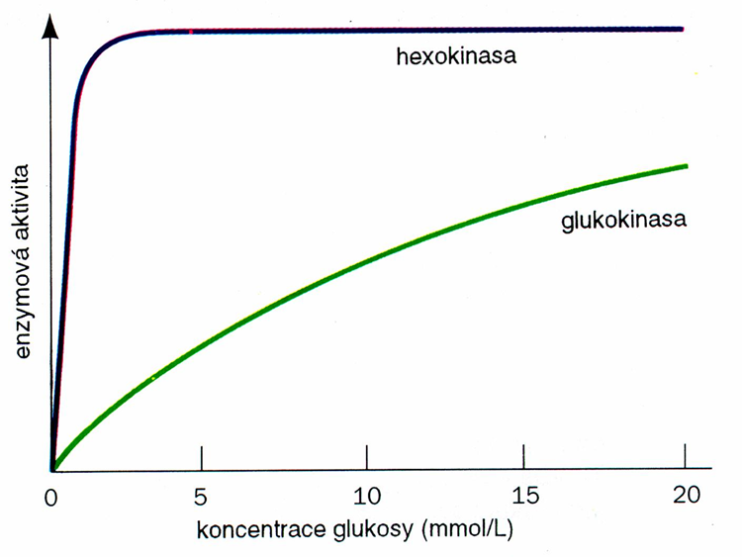
Regulace metabolismu
Regulace na enzymové úrovni
– kinetická

Slide 8
Regulace metabolismu
Změna koncentrace enzymu (proteosyntesa a -lysa)
Regulace na úrovni NK
indukce a represe (JACOB MONOD (1961) operonový model)
pomalá odezva, větší kapacita

Slide 9
Regulace metabolismu
Prostorové uspořádání - kompertmentace
  Kompartmentace
    mitochondrie (β-oxidace, citrátový cyklus, respirace)
    cytoplasma (glykolysa, synthesa mastných kyselin)
  Transportní systémy
  Propojení kompartmentů (ornitinový cyklus, syntéza hemu)

Slide 10
Regulace metabolismu
Neurohumorální regulace
  Propojení signálních a regulačních systémů
  Nervový
  Hormonální
  Imunitní

Slide 11
Hormonální regulace
Hledisko biochemické (obecné principy, mechanismy), fysiologické, medicinské
Hierarchie
kaskáda – zesílení signálu
zpětná vazba

Slide 12






Hierarchie hormonů
Hypotalamus
Nervové vlivy
+ -
Neurohormony
liberiny statiny
Adenohypofysa
Glandotropní hormony
tropiny
Endokrinní
žlázy
+
Další regulační
molekuly
Tkáně
Hormony
Cílové periferní
buňky a tkáně
Projev biochemický
fyziologický

Slide 13
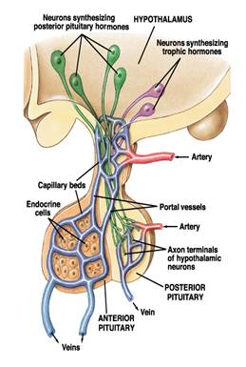
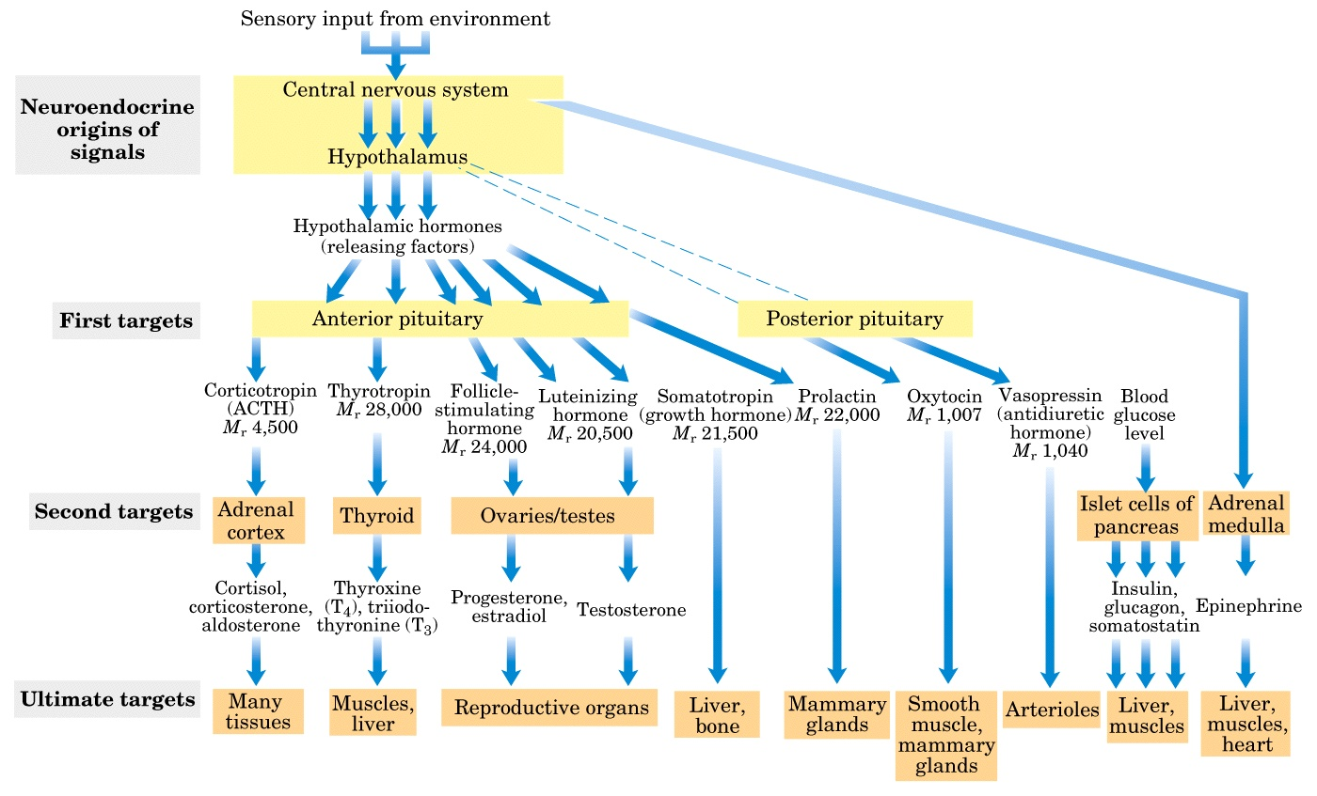
Hypofýza – přední
a zadní lalok
Adeno- a neurohypofýza

Slide 14
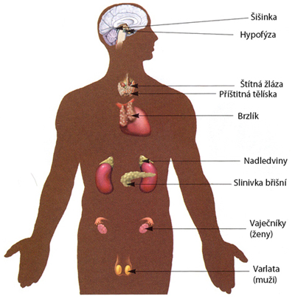


Slide 15
Hormonální regulace
Třídicí hlediska
  Živočišné, rostlinné, hmyzí
  Celkové (endokrinní efekt), lokální (parakrinní hormony, tkáňové, autokrinní efekt)
  Podle účinku, místa vzniku
Chemická podstata hormonů – vlastnosti
  Polární
    peptidové –tropiny, insulin, glukagon, ocytocin, vasopresin
    deriváty aminokyselin, aminy
  Nepolární
    steroidy
    deriváty MK

Slide 16
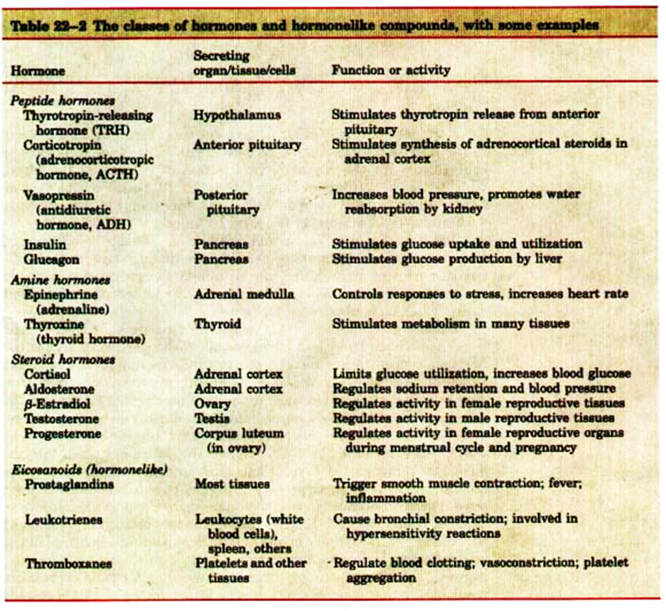
Typy hormonů

Slide 17
Hormonální regulace
Způsoby účinku hormonů
  Ovlivnění enzymové aktivity
Vazba na receptor – specificita
  Membránový – polární sloučeniny
  Nitrobuněčný – nepolární sloučeniny
    Steroly
    Nutný přenašeč v krvi

Slide 18
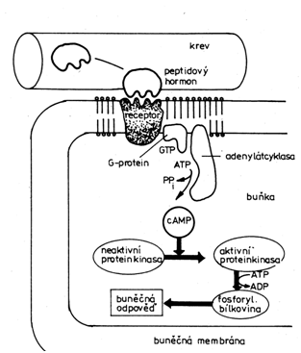
Hormonální regulace
Polární hormony
  Např. adrenalin
  Mechanismus druhého
  posla – zde cAMP

Slide 19
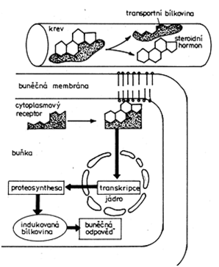
Hormonální regulace
Nepolární hormony
– steroidy

Slide 20
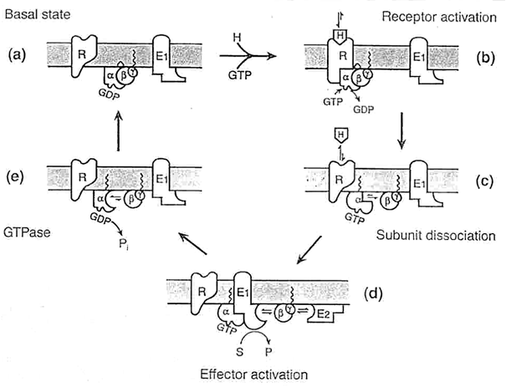
Úloha G-proteinů
  Asociovány s membránovým receptorem, vážou GTP
  Oddělí se podjednotka, hydrolýza GTP
  Asociace s efektorem (adenylát cyklázou), tvorba cAMP

Slide 21
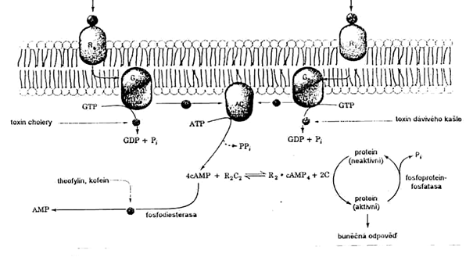
Úloha G-proteinů
  Produkce cAMP

Slide 22
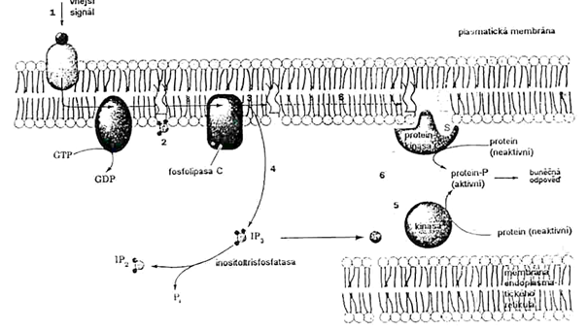
Úloha G-proteinů
  Produkce inositol-trisfosfátu

Slide 23

Úloha G-proteinů
  Asociovány s membránovým receptorem, vážou GTP
  Oddělí se podjednotka, hydrolýza GTP
  Asociace s efektorem (adenylát cyklázou), tvorba cAMP

Slide 24
DĚkuji za pozornost

